Slide 1
Аргентина

Slide 2
Державні символи
Прапор
Герб

Slide 3
Гимн
Oíd, mortales, el grito sagrado: «¡Libertad, libertad, libertad!» Oíd el ruido de rotas cadenas, ved en trono a la noble igualdad.
Ya su trono dignísimo abrieron las Provincias Unidas del Sud y los libres del mundo responden: «Al gran pueblo argentino, ¡salud!» Y los libres del mundo responden: «Al gran pueblo argentino, ¡salud!» Y los libres del mundo responden: «Al gran pueblo argentino, ¡salud!»

Slide 4
Візитна картка Аргентини
Офіційна назва: Аргентинська Республіка .
Площа країни: 2780 092 км².
Кількість населення: 40 091 359 осіб .
Столиця: Буенос-Айрес .
Адміністративний поділ: 22 провінції, одна національна територія і один федеральний столичний округ . Провінції діляться на департаменти .
Грошова одиниця- аргентинський песо.
Офіційна мова - іспанська.

Slide 5
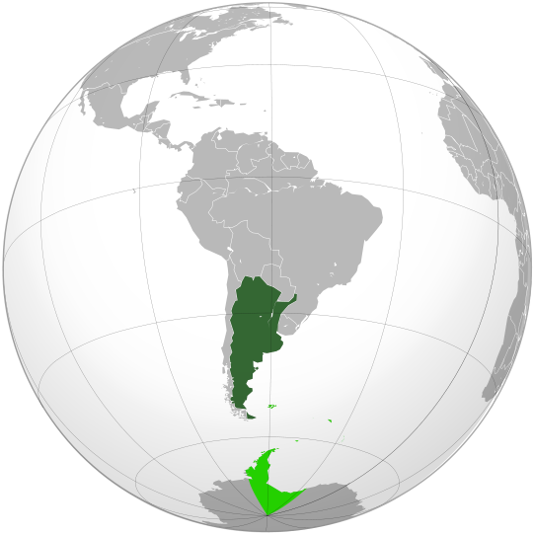
Географічне положення
Аргентинська Республіка -країна в Південній Америці, що межує на півдні і заході з Чилі, на північному заході з Болівією, на сході з Парагваєм, Бразилію,
Уругваєм і омивається
Атлантичним океаном.

Slide 6
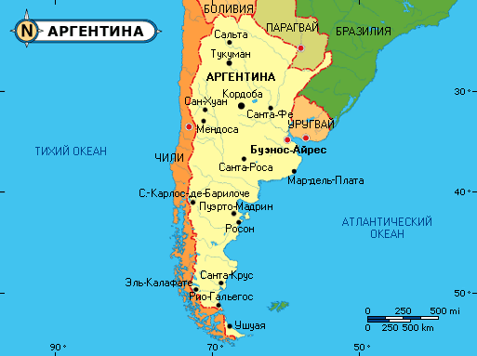
Економіко-географічне положення
Займає південно-східну частину Південної Америки.
Друга (після Бразилії) за величиною країна Південної Америки і восьма у світі.
Має сухопутні кордони з Болівією - 832 км, Бразилією - 1 224 км, Чилі - 5 150 км, Парагваєм - 1 880 км, Уругваєм - 579 км.

Slide 7
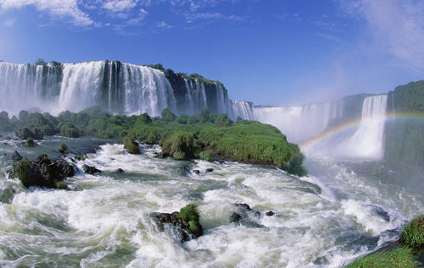
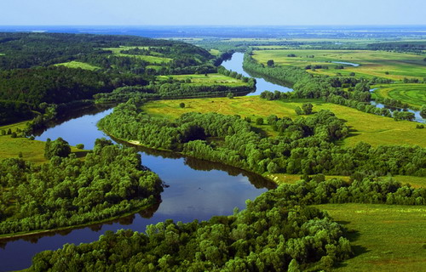
Природні умови та ресурси
Аргентина має значні запаси водних та гідроресурсів, її гідротехнічний потенціал, який значною мірою визначається наявністю багатьох гірських річок та водоспадів.Найбільші річки: Парана, Уругвай і Парагвай.

Slide 8
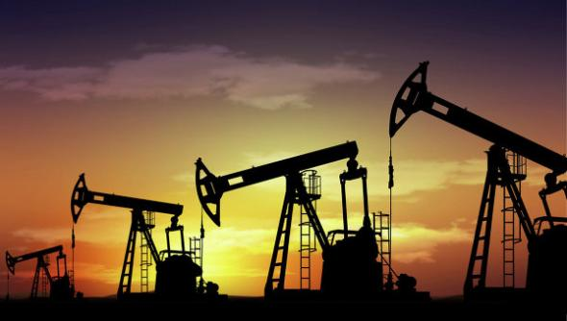
Мінеральні ресурси Аргентини є різноманітними, але не досить великими за запасами. Зокрема в надрах Аргентини залягає близько 500 млн т нафти і близько 700 млрд м³ газу. Є також невеликі поклади вугілля. Перспективною на запаси нафти і газу є шельфова зона Атлантичного океану. Тому в перспективі поклади паливних ресурсів країни можуть бути збільшені. тут атомної електроенергетики.

Slide 9
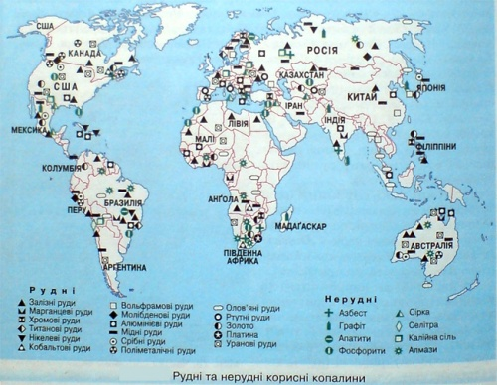
На заході держави, у передгір'ях Анд, відкриті значні поклади залізних руд. Аргентина також багата на деякі руди кольорових металів, зокрема берилію, вольфраму, міді, свинцю, цинку.
Є поклади хімічної сировини, зокрема самородної сірки та боратів, які використовуються в фармацевтичній промисловості. Країна добре забезпечена покладами будівельних матеріалів, особливо мармуром і гранітом.
Аргентині не вистачає власних мінеральних ресурсів і значну їх частину вона імпортує.

Slide 10
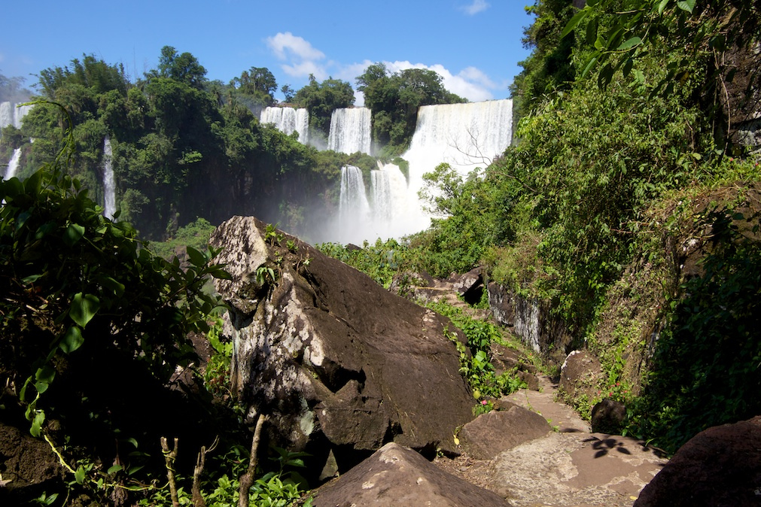
Клімат
Аргентина розташована у трьох кліматичних поясах: тропічному, субтропічному і помірному. Щорічні середні температури коливаються від +24С на півночі до +5С на півдні. Клімат країни формується під впливом морських повітряних мас з Атлантичного океану.

Slide 11
Населення
Розміщення населення дуже нерівномірне. Найгустіше заселені райони, що прилягають до гирла Ла-Плати. В західних і південних районах Аргентини проживає незначна кількість населення. Частка міського населення становить 89,3%.

Slide 12
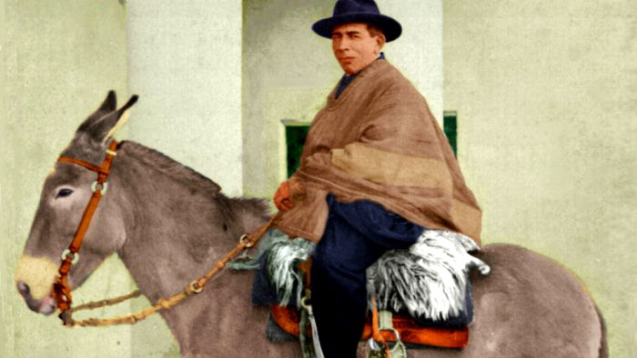
Етнічний склад
Основне населення — аргентинці — нащадки іспанських колонізаторів 16—18 ст. Подальший приріст ішов значною мірою за рахунок імміграції з Іспанії, Італії,Франції, Польщі, Західної України та ін. Корінне населення — індіанці — майже повністю винищене колонізаторами. В Аргентині налічується 20—30 тис. індіанців (гуарані, кечуа, араукани) та близько 400 тис. метисів

Slide 13
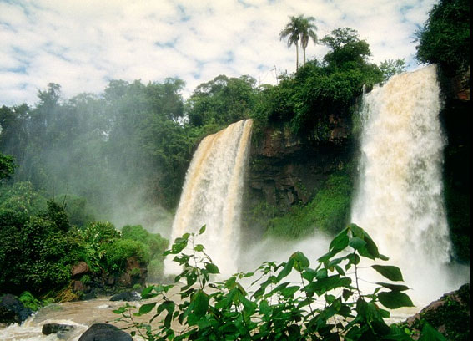
Мови
Державною мовою є іспанська, а точніше її місцевий діалект. Місцеве значення мають мови мапудунґун, кечуа, гуарані.

Slide 14
Релігія
76,5% аргентинців вважають себе католиками, 9% сповідують євангелізм, 11,3% вважають себе агностиками або атеїстами, 1,2% є свідками Єгови, 0,9% мормонами, 1,2% сповідують інші релігії

Slide 15
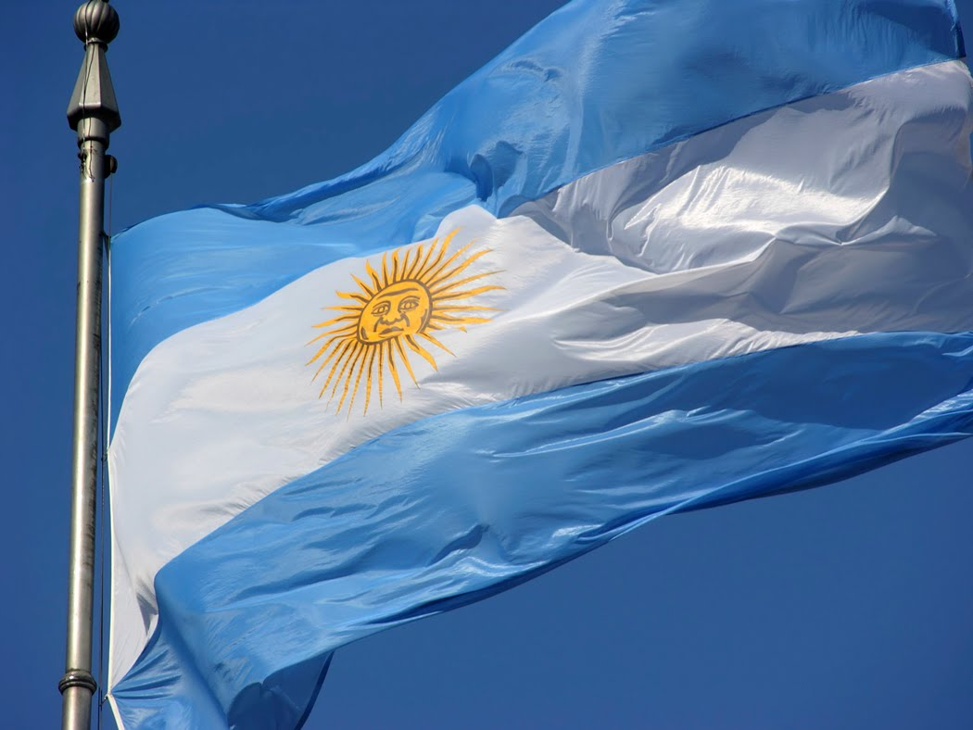
Господарство
Сучасна Аргентина — індустріально-аграрна країна. Основні галузі економіки: харчова, автомобільна, текстильна, хімічна та нафтохімічна.
В експорті провідне місце займають продукція сільського господарства і харчової промисловості, зокрема зерно, борошно, олія, м'ясо і м'ясопродукти, молочні продукти, тваринний сир і масло, вовна, шкіра. В імпорті Аргентини переважають машини і устаткування, природний газ, електроенергія, електроніка.

Slide 16
Промисловість
Найбільшу вагу мають галузі, пов'язані з обробкою продукції сільського господарства — виробництво олії, м'яса, молока, кави,шоколаду, вина. Іншими важливими галузями є машинобудування, хімічна і металургійна промисловість.
Добувна промисловість
Аргентина має значні поклади нафти, головним чином у затоці Сан-Хорхе. Продукція нафтохімічної промисловості складає 20% експорту країни. Також добуваються мідь (3% експорту), золото, срібло, цинк, марганець, уран і сірка.
Енергетика
Згідно з даними 2005 року, Аргентина щороку виробляє близько 101 176 гігават на годину електричної енергії, зокрема:
ГЕС дають 34 041 гігават на годину
ТЕС дають 56 385 гігават на годину
АЕС дають 6 873 гігават на годину
Видобуток нафти щорічно складає 38,323 млн. м³, а природного газу — 48,738 млрд. м³.

Slide 17
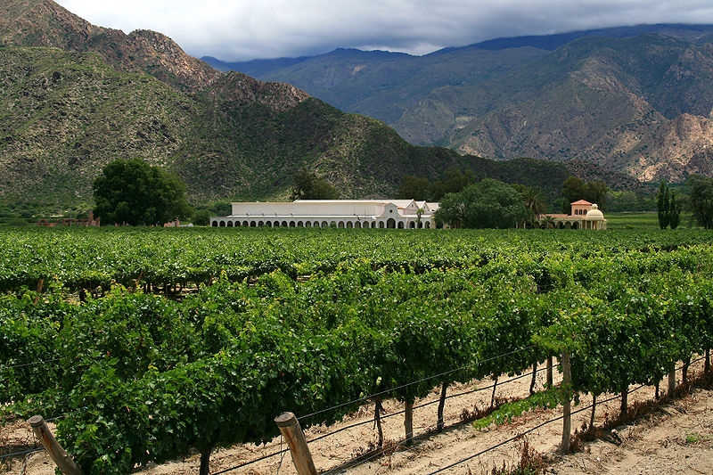
Сільське господарство
Аргентина має добре розвинуте сільське господарство, в структурі якого переважає тваринництво, але базовою галуззю є рослинництво.
Рослинництво
У структурі посівних площ Аргентини провідне місце займають посіви зернових культур, серед яких головні пшениця і кукурудза. Вирощують також ячмінь, є посіви гречки і зернобобових.Важливе місце в структурі посівів займають технічні культури, передусім, посіви бавовни,соняшнику, сої (2-е місце в світі), на півночі вирощують чай, у центральних районах — цукрові буряки, є посіви льону-довгунця. В Аргентині добре розвинене садівництво, на півночі — виноградарство, у приміських зонах великих міст — овочівництво.

Slide 18
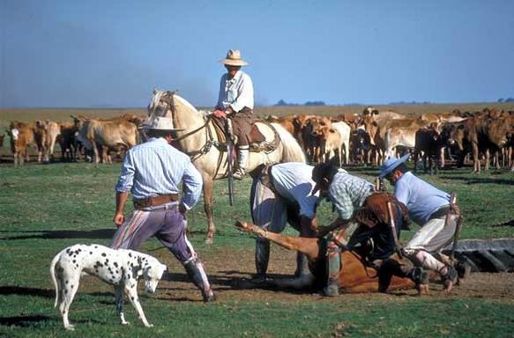
Тваринництво
В структурі тваринництва провідною галуззю є вирощування великої рогатої худоби, переважає м'ясна спеціалізація. Друга галузь — це вівчарство, має м'ясо-вовняний напрямок спеціалізації. Місцеве значення має птахівництво і свинарство, розвивається також конярство, на узбережжі відносно добре розвивається риболовля і здійснюється формування рибного та рибоконсервного комплексу.

Slide 19
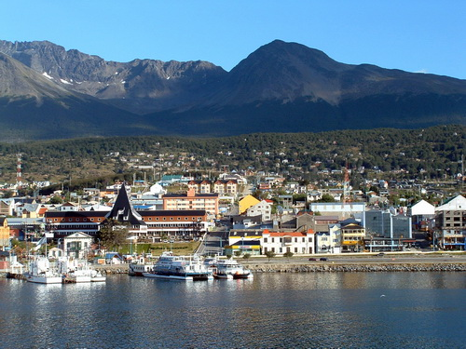
Транспорт
Основний транспорт — залізничний, автомобільний, морський. Всі провінції Аргентини пов'язані мережею залізниць, загальна протяжність яких становить 31,9 тис. км, ще 10 тис. км не використовуються.Істотну роль відіграє водний транспорт.
У країні функціонують 7 великих і 30 дрібних портів. Одним з найбільших портів Латинської Америки залишається Буенос-Айрес, через який здійснюється 4/5 всіх океанських перевезень. Великі морські порти: Росаріо, Ла-Плата. Естуарій Ла-Плата . Основний центр повітряного сполучення — столиця країни.

Slide 20
Визначні місця Аргентини

Slide 21
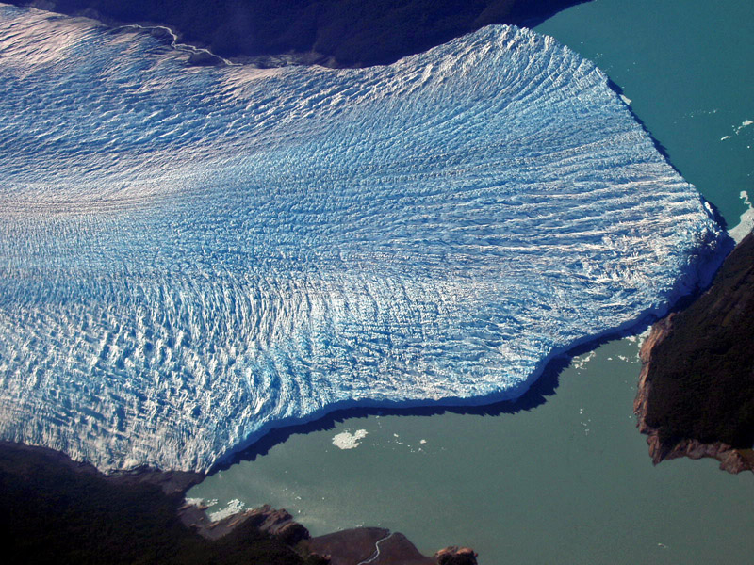
Льодовик Періто-Морено, Патагонія, Аргентина

Slide 22
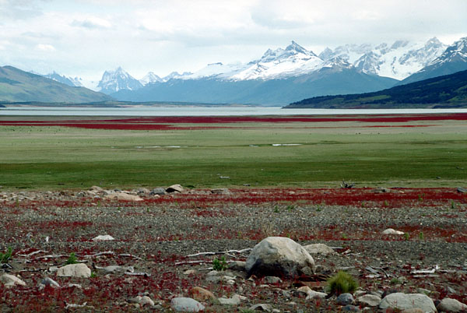
Пейзажі Патагонії

Slide 23
Водоспади Ігуасу

Slide 24
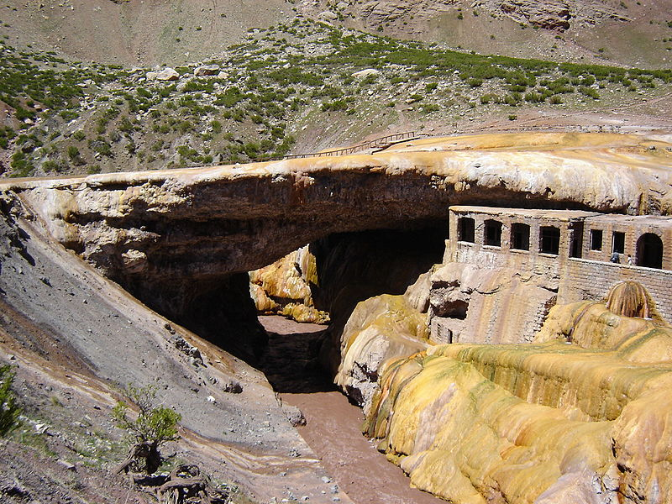
міст Інків

Slide 25
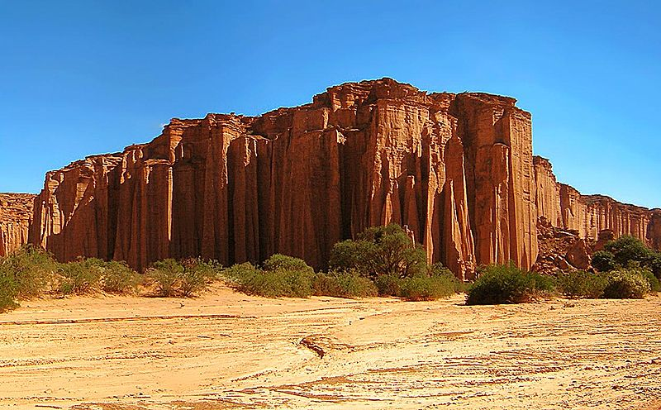
Талампайа

Slide 26
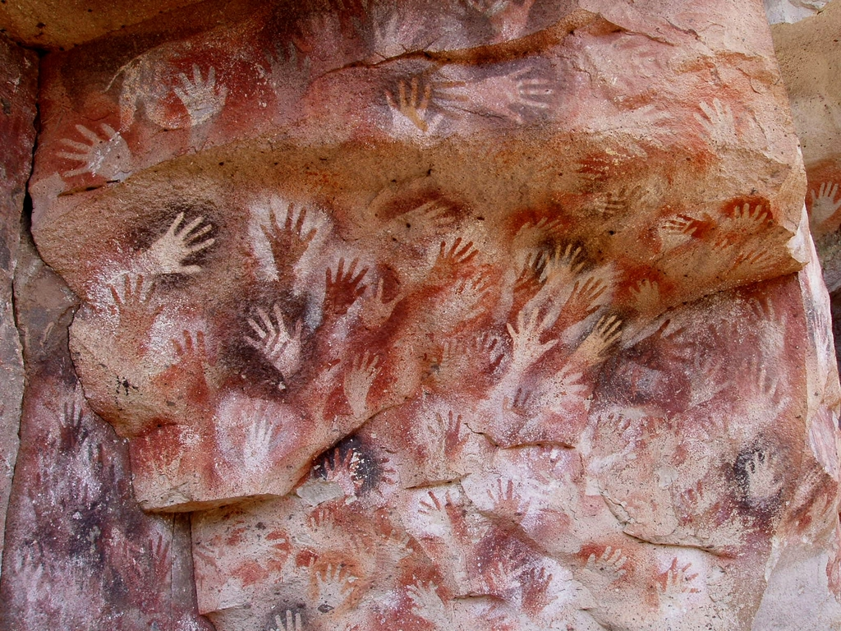
печера Куева-де-лас-Манос

Slide 27
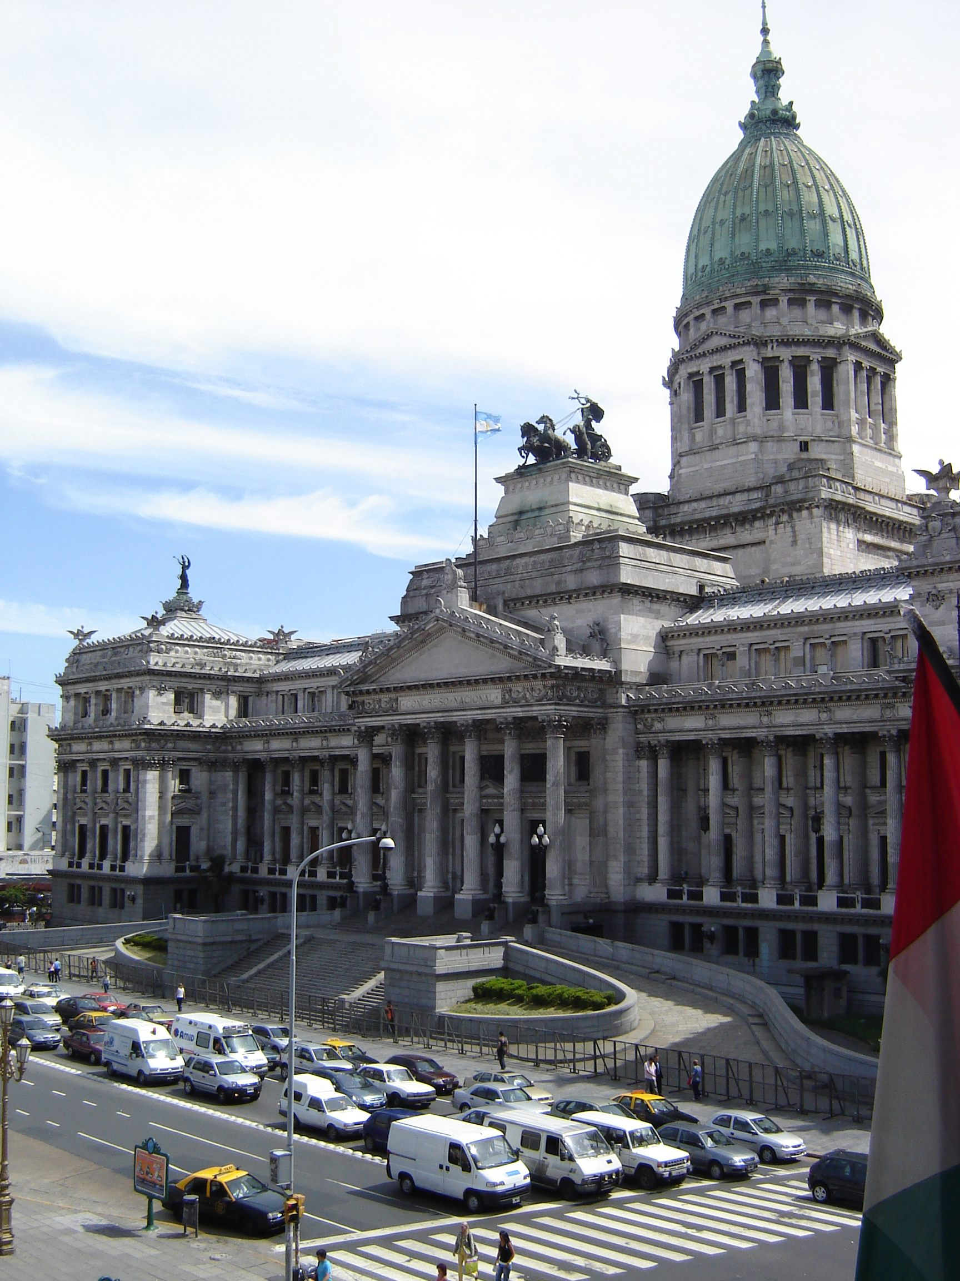
Парламент Аргентини

Slide 28
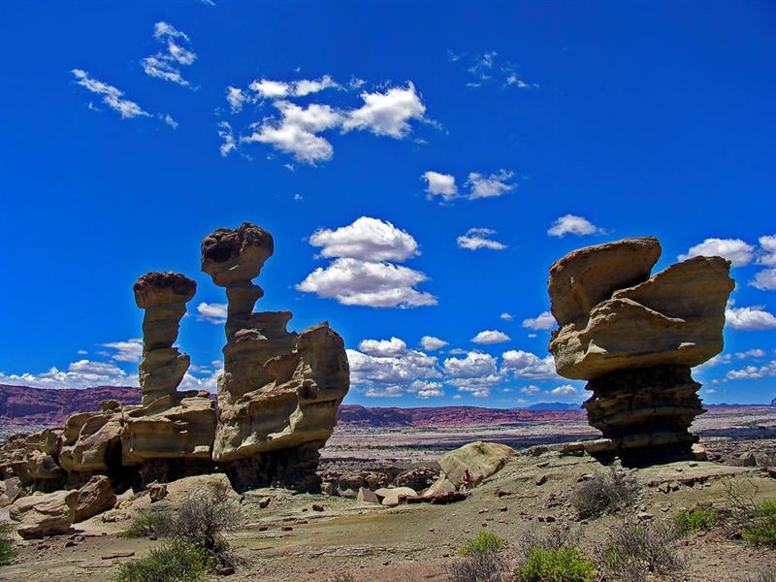
парк Ісчігуаласто

Slide 29
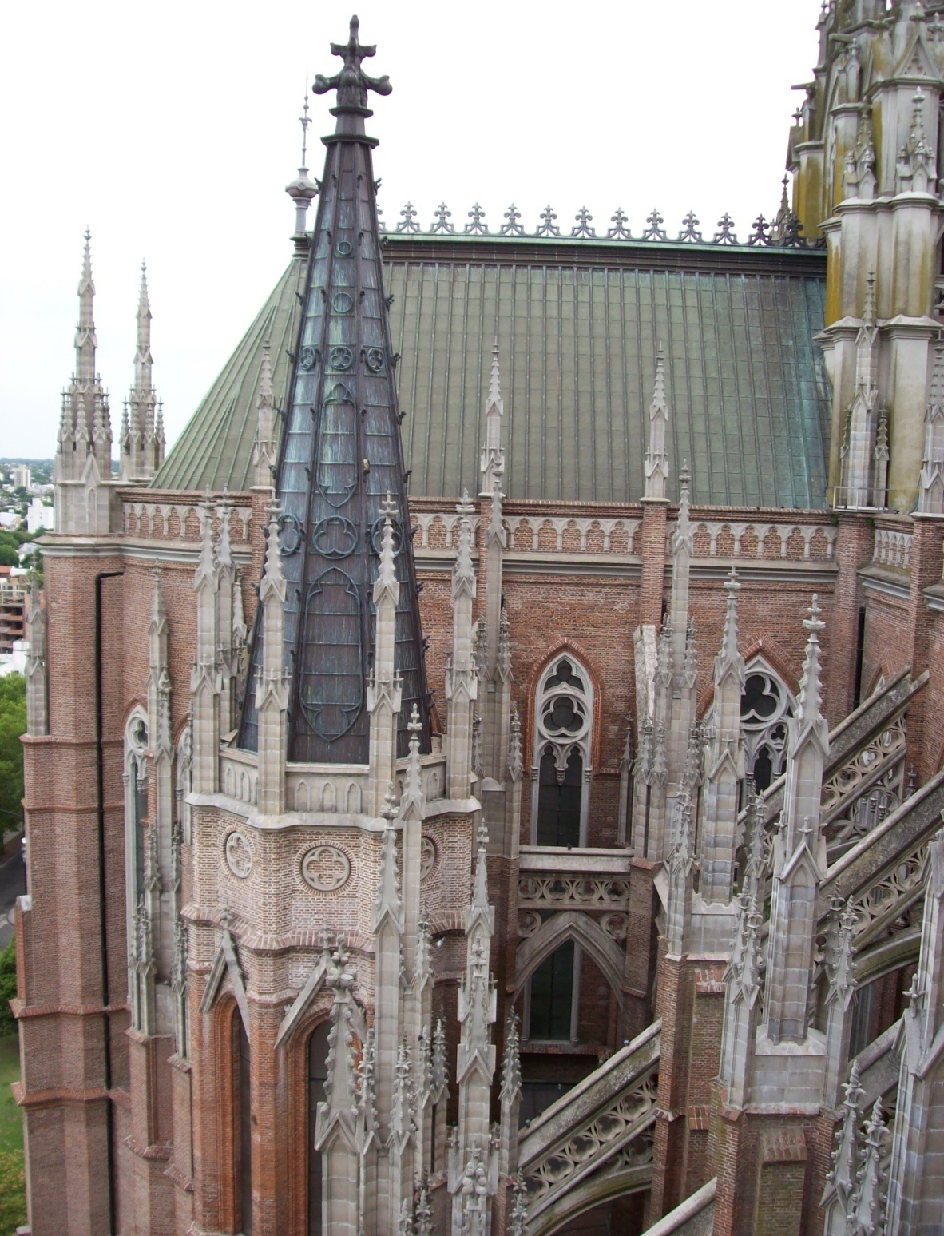
Собор Ла-Плати

Slide 30
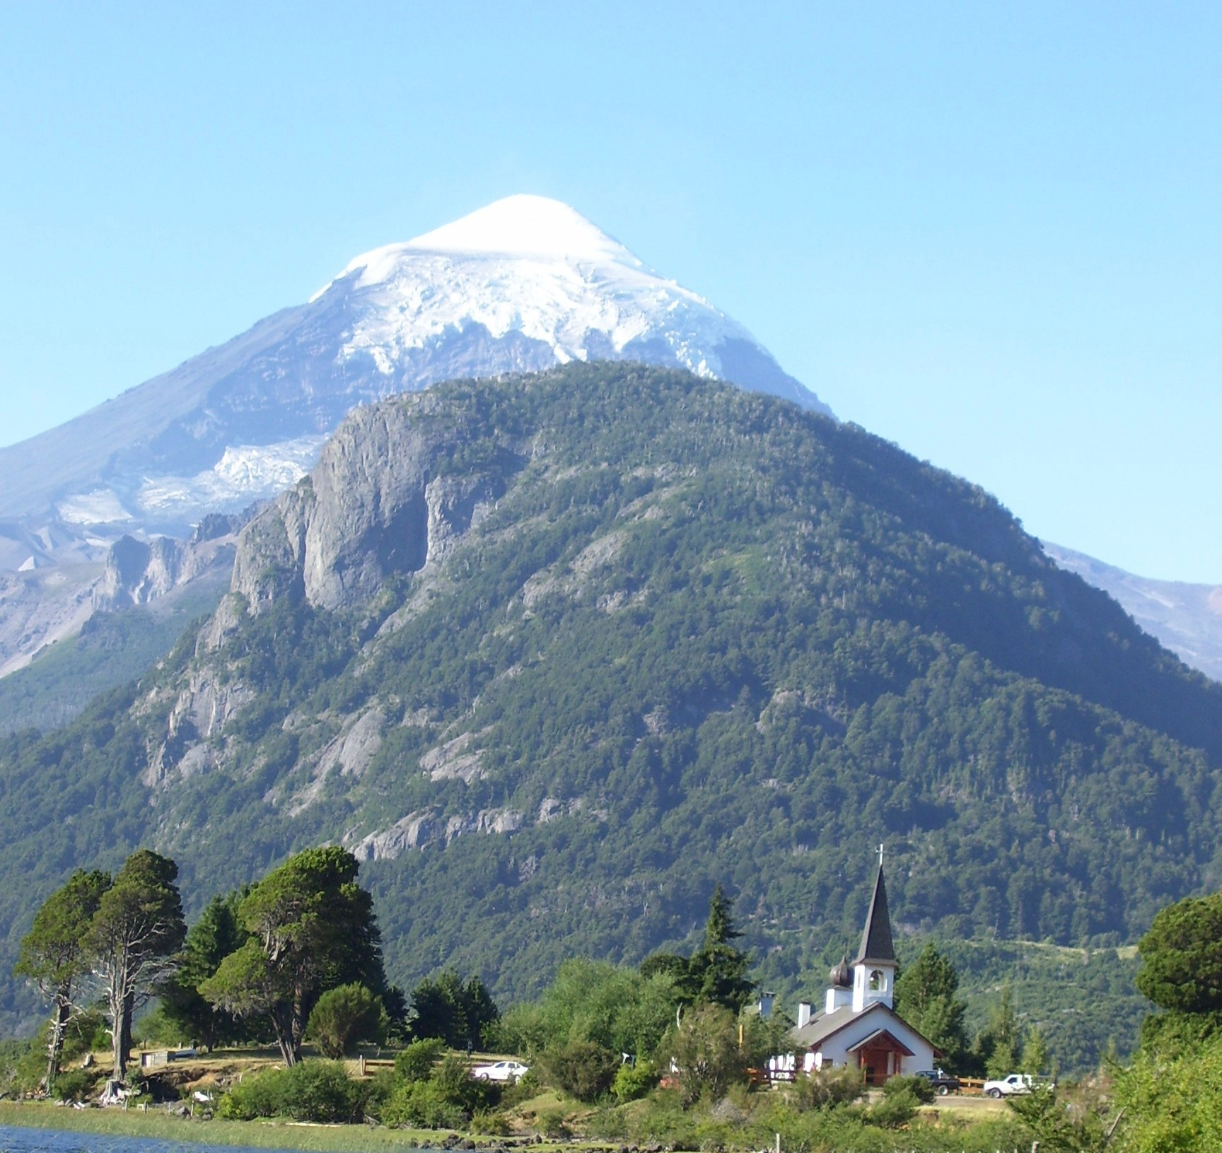
вулкан Ланін

Slide 31
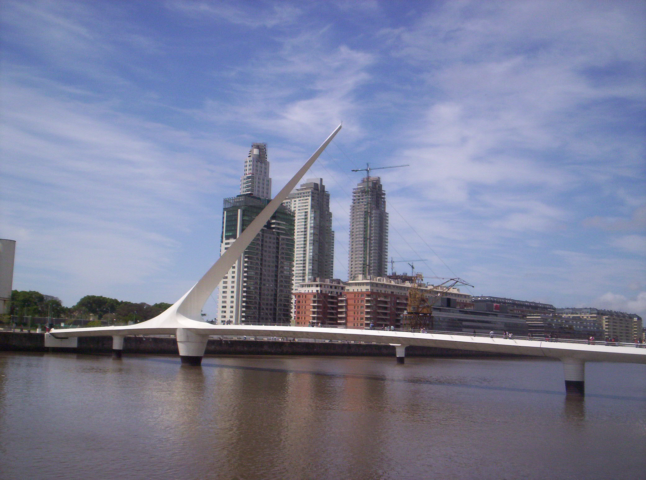
Жіночий міст

